Slide 1

北风网项目培训
数据结构与算法
（C#版本）
第六讲 图
讲师：灰客

Slide 2

基本概念和术语
无向图、有向图、完全图、顶点的度、邻接、子图、
路径、连通、连通图、强连通图、权

Slide 3

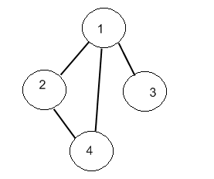
1.邻接矩阵表示法
 | 1 | 2 | 3 | 4
1 | 0 | 1 | 1 | 1
2 | 1 | 0 | 0 | 1
3 | 1 | 0 | 0 | 0
4 | 1 | 1 | 0 | 0
无向图
Notes:
Int[][] bb=new int[][];

Slide 4

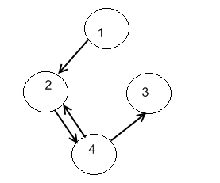
 | 1 | 2 | 3 | 4
1 | 0 | 1 | 0 | 0
2 | 0 | 0 | 0 | 1
3 | 0 | 0 | 0 | 0
4 | 0 | 1 | 1 | 0
有向图

Slide 5
2.邻接表表示法
data | fistEdge
adjvex | next
顶点数据
指向第一个邻接点的指针域
邻接点域
指向下一个邻接点的指针域
Notes:
表头结点 表结点

Slide 6
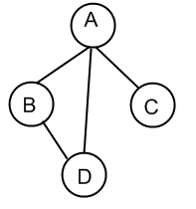
0 | A
1 | B
2 | C
3 | D
1 | 1
2 | 4
3
0
3
0
0
1
无向图

Slide 7

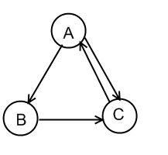
0 | A
1 | B
2 | C
1
2
2
0
出边表
0 | A
1 | B
2 | C
2
0
0
1
入边表
有向图

Slide 8

1.深度优先搜索遍历
2.广度优先搜索遍历

Slide 9


Slide 10

1.生成树
2.最小生成树
3.普里姆算法
4.克鲁斯卡尔算法

Slide 11

单源点最短路径
迪其杰斯竺拉算法（Dijkstra算法）
所有顶点之间的最短路径

Slide 12


Slide 13

欢迎访问我们的官方网站
www.ibeifeng.com

